Slide 1

第5章 综合项目—黑马掌上商城

Slide 2
学习目标
项目的整体结构
项目中涉及的重点知识
3
了解
了解
掌握
掌握
1
掌握
熟悉
参考教材能够完成项目代码
2

Slide 3

作业点评
提问
请列举移动端有哪三种视口。
请列举4个移动端基本的Touch事件，并说明触发条件。
（1）touchstart 手指触摸屏幕时触发
（2）touchmove 手指在屏幕上滑动时触发
（3）touchend 手指离开屏幕时触发
（4）touchcancel 系统取消touch事件的时候触发
在移动端浏览器当中，存在着三种视口分别为：可见视口、布局视口（视窗视口）和理想视口。

Slide 4
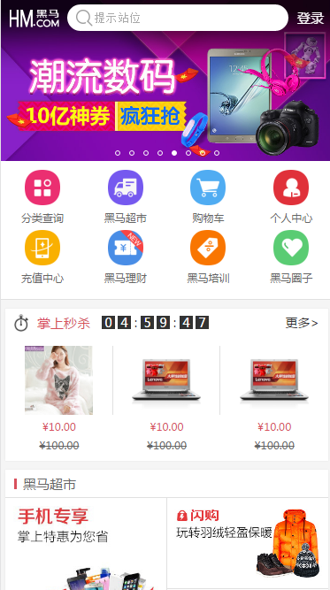
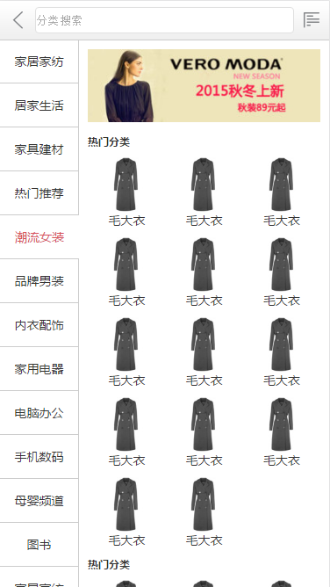
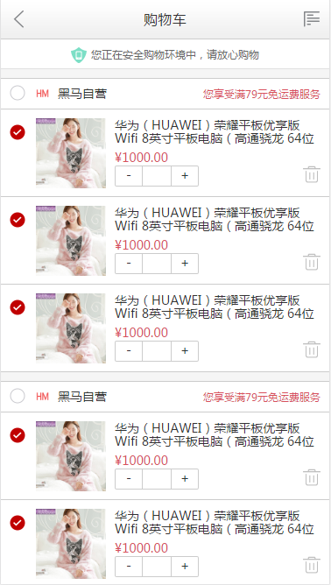
项目简介
本项目名称为“黑马掌上商城”，是一个移动端的网上商城，移动端常见的几种布局和移动端常用的JavaScrip效果实现，在本项目中均有涉及。首先为读者介绍项目的基本功能、页面结构和项目的目录结构。

Slide 5
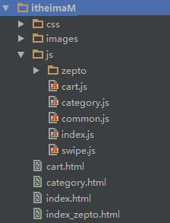
项目简介
项目目录和文件结构
在该目录下存放的是CSS文件，用于添加自定义的样式代码。
图片文件目录，用于存放项目的引用的图片文件。
JavaScript文件目录。
该文件夹下存放zepto封装的JavaScript文件。
该文件中封装了实现购物车页面功能的JavaScript代码。
该文件中封装了实现商品分类页页面功能的JavaScript代码。
该文件中封装了通用功能的JavaScript代码。
该文件中封装了首页页面功能的JavaScript代码。
该文件中封装了滑动方法，针对一个大容器内部的容器做滑动封装。
购物车页面文件。
商品分类页页面文件。
首页页面文件。
使用zepto.js实现功能的首页页面文件。

Slide 6
商城首页
【任务1-项目搭建】
本项目使用的是百分比自适应布局，也就是流式布局，同时，需要对移动端的viewport视口进行设置，才能达到适配的目的。
要构建一个项目，首先要构建它的目录结构。
新建一个itheimaM文件夹作为项目站点，其中M代表Mobile，即移动站的意思。
在项目站点中新建几个文件分别为css、js、images。新建HTML文件index.html作为项目首页。
在项目搭建时，还有一项重要的工作就是要设置项目公用样式。

Slide 7
商城首页
代码
首页框架代码，代码详见教材任务一中的【代码实现】

Slide 8
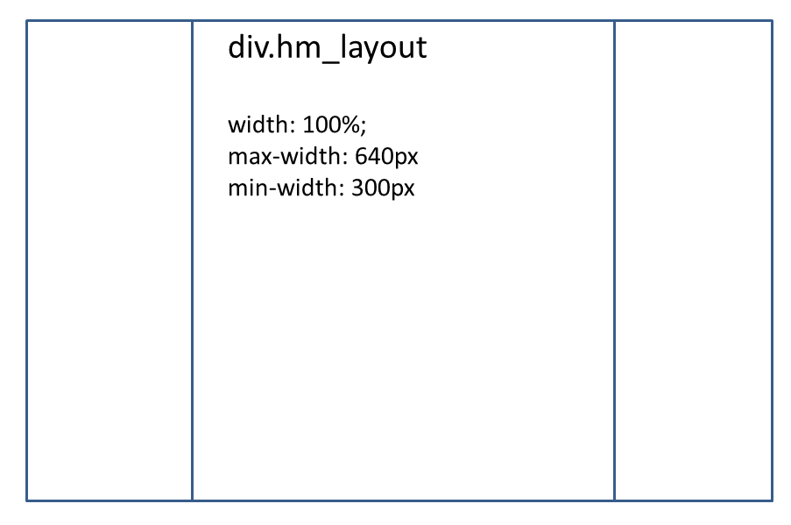
商城首页
【任务2-页面主体和头部搜索】
黑马掌上商城的首页页面采用电商首页网站广为使用的，固定宽度限制的百分比布局。用这种布局可以控制首页中的图片不被过度拉伸或缩放而造成的用户体验不友好。当浏览器宽度大于页面的最大宽度时，网页内容居中显示在浏览器中间。最大宽度设计为640px，是因为在移动端的设计稿中，通常用的都是640px的最大宽度，如果页面超过640px就会容易出现图片被拉伸的失真效果。当屏幕过小时，为了避免一些元素掉到下一行，造成页面混乱，所以要限制最小宽度，当屏幕小于最小宽度时，页面会出现滚动条。

Slide 9
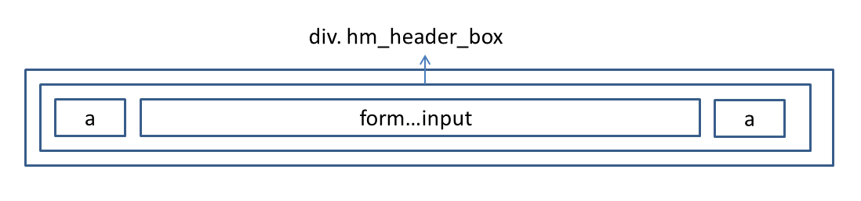



商城首页
头部搜索栏要完成以下功能：
头部搜索栏由三个部分组成logo、搜索form控件和登录链接。
固定浮动在顶端。
搜索栏的宽度会随着浏览器大小的变化而变化。
搜索栏的透明度会在屏幕滑动时发生改变。

Slide 10
商城首页
代码
首页框架代码，代码详见教材任务二中的【代码实现】

Slide 11
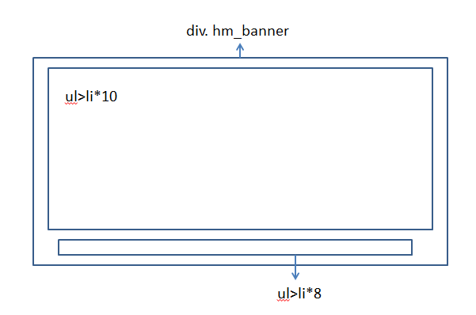

商城首页
【任务3-轮播图】
可触屏左右滑动。
移动端轮播图需要加一张图片来使轮播无缝衔接。
让img的宽度等于屏幕的宽度，即随屏幕改变而改变。

Slide 12
商城首页
代码
首页框架代码，代码详见教材任务三中的【代码实现】

Slide 13
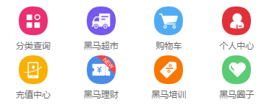
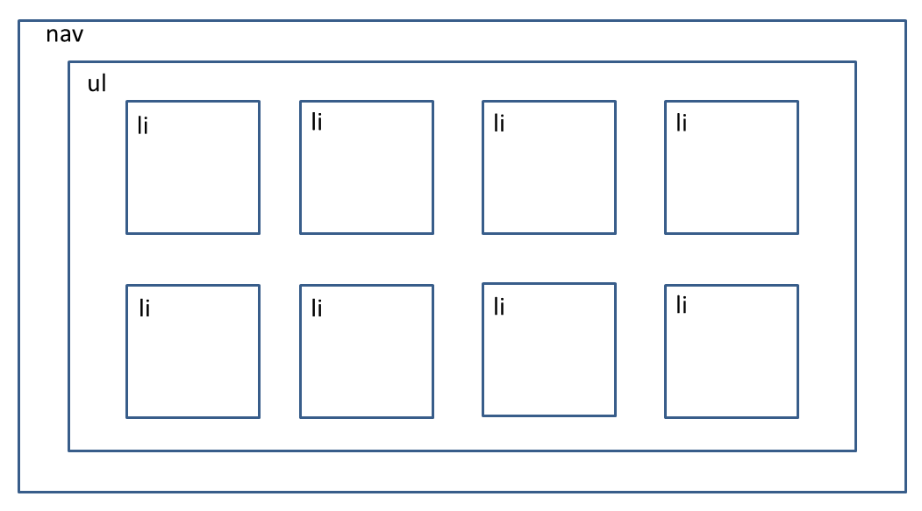
商城首页
【任务4-轮播图】
在导航栏中，因为八个图标并不会跟着浏览器的大小而改变大小，改变的是容器的大小，所以我们只需将容器的百分比设置好即可。

Slide 14
商城首页
代码
首页框架代码，代码详见教材任务四中的【代码实现】

Slide 15
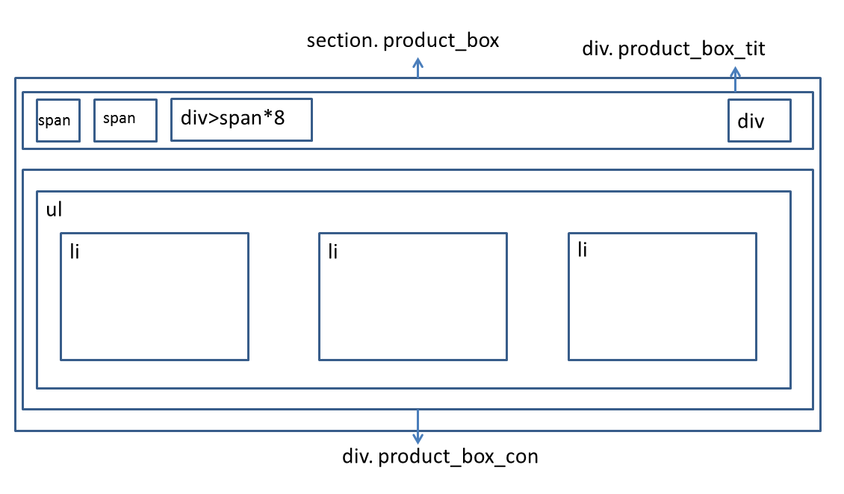
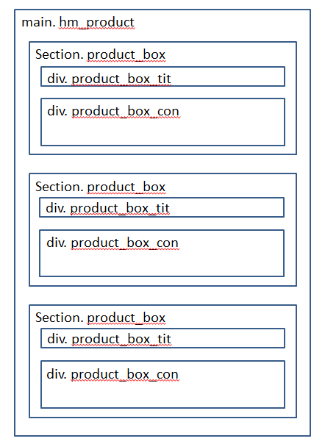
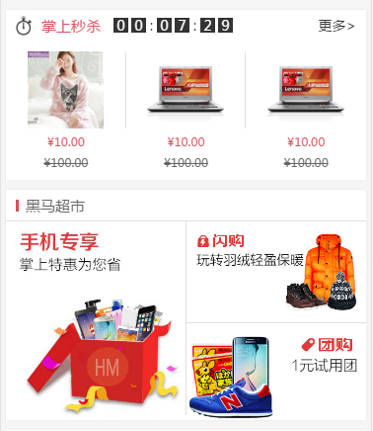
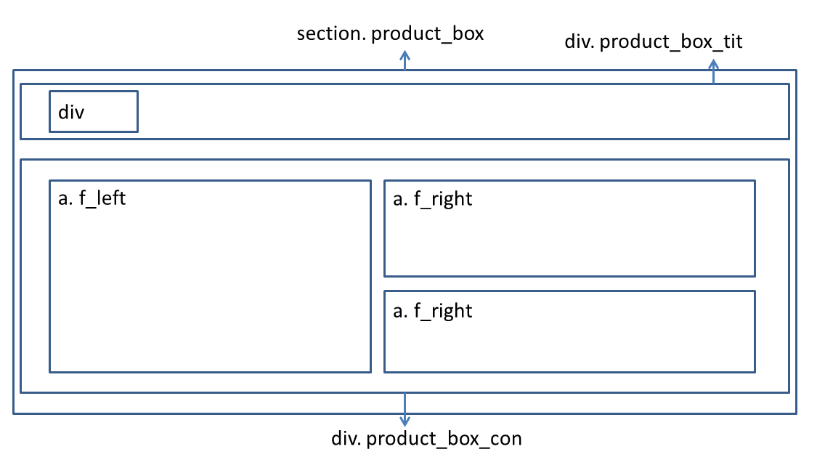
商城首页
【任务5-商品】

Slide 16
商城首页
代码
代码详见教材任务五中的【代码实现】

Slide 17

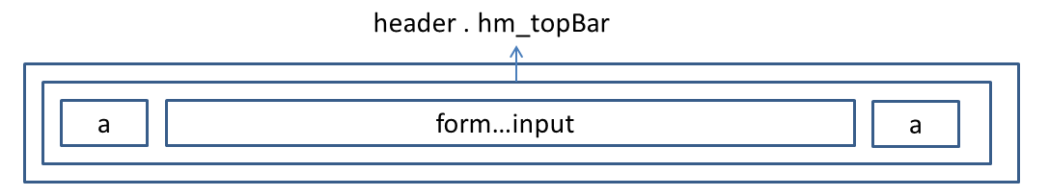
商品分类页
【任务6-顶部通栏】
在做顶部通栏时，我们需要思考的问题和注意的地方有：
按钮设置足够大 有良好的用户触控体验。
将小图标居中显示在盒子当中。
怎么将除顶部通栏下 剩余的高度分配给分类的左侧栏和右侧栏。

Slide 18
商品分类页
代码
代码详见教材任务六中的【代码实现】

Slide 19
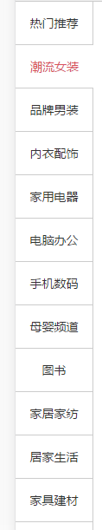
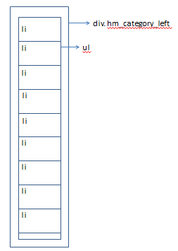
商品分类页
本任务带领大家完成商品分类页的左侧栏，其功能点为：
可以滑动，松手后可以恢复。用定位和过渡可以实现。
选中即改变字体颜色。

Slide 20
商品分类页
代码
代码详见教材任务七中的【代码实现】

Slide 21
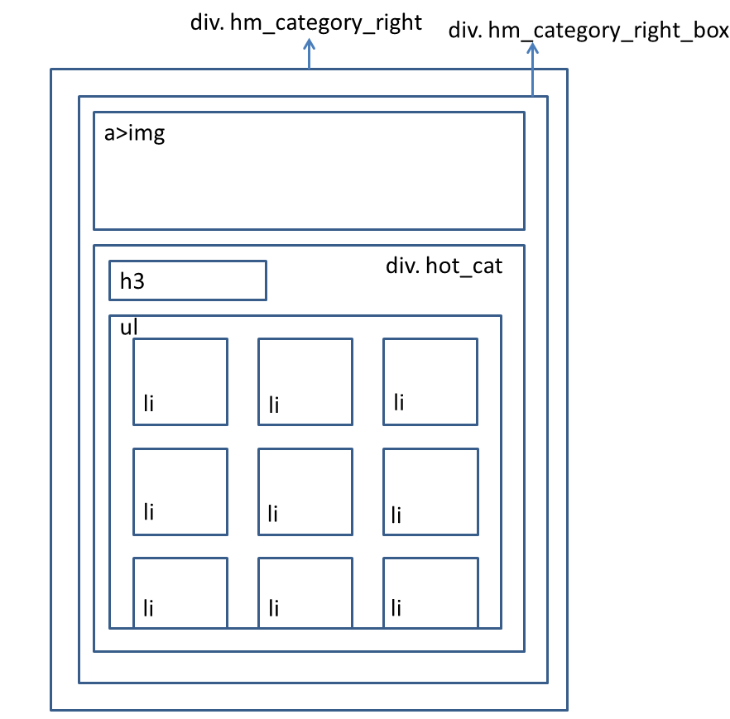
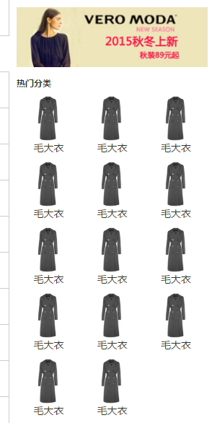
商品分类页

Slide 22
商品分类页
代码
代码详见教材任务八中的【代码实现】

Slide 23
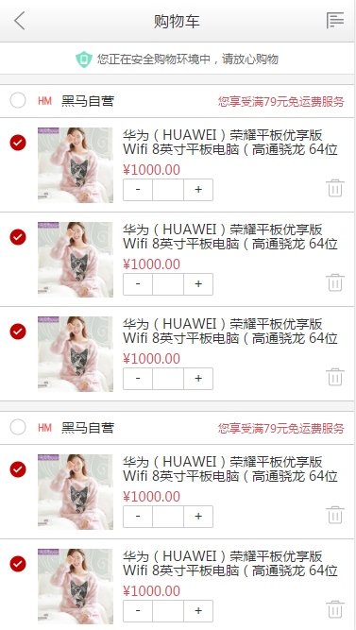
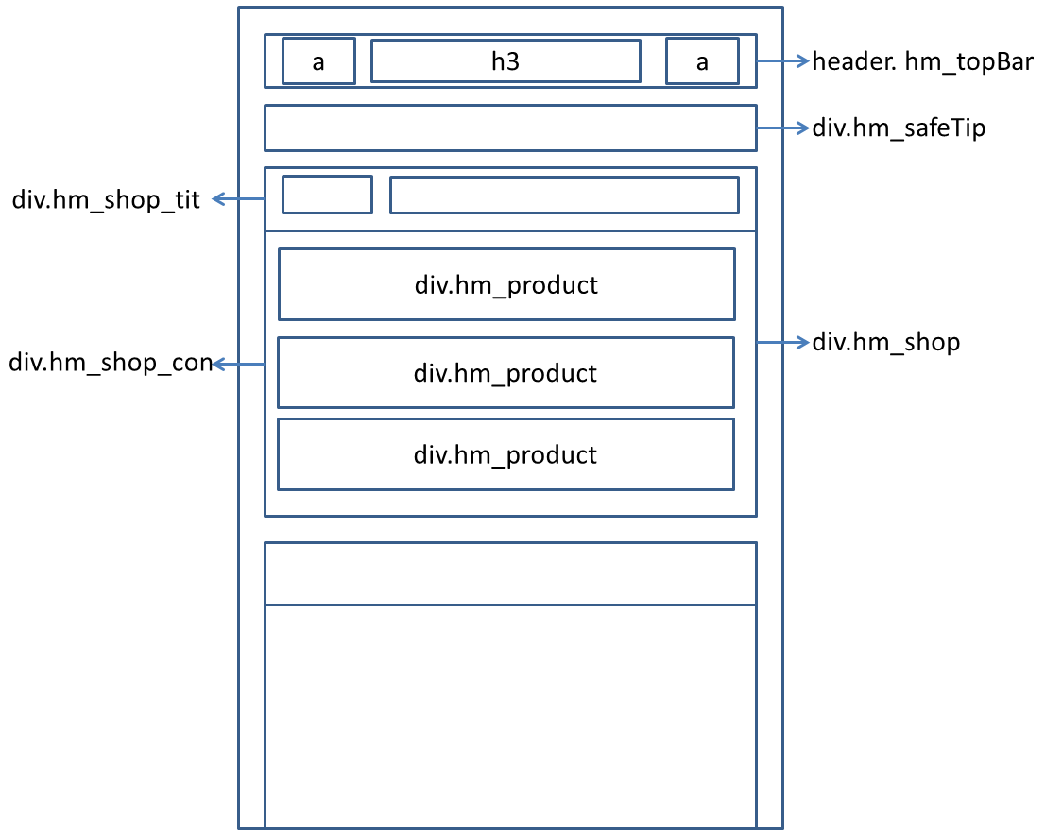
购物车页面
【任务9-购物车页面】

Slide 24
商品分类页
代码
代码详见教材任务九中的【代码实现】

Slide 25
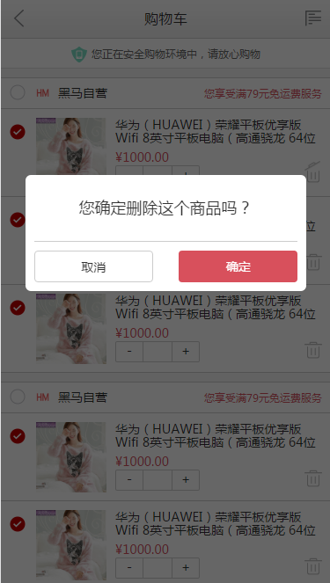
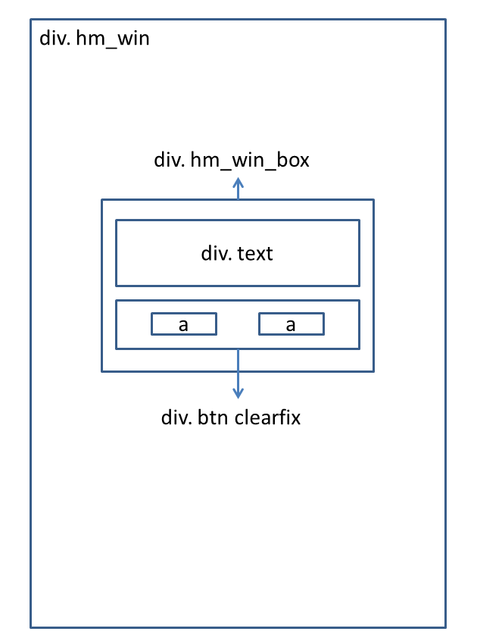
购物车页面
【任务10-弹出框动画】

Slide 26
商品分类页
代码
代码详见教材任务十中的【代码实现】

Slide 27
Zepto.js
Zepto 模块说明
模块 | 默认 | 说明
zepto | √ | 核心模块；包含Zepto的核心方法。
event | √ | 事件模块；通过on()& off()处理事件。
ajax | √ | 无刷新异步模块；XMLHttpRequest 和 JSONP 实用功能。
form | √ | 表单模块；序列化 & 提交web表单。
ie | √ | 增加支持桌面的Internet Explorer 10+和Windows Phone 8。。
detect |  | 提供 $.os和 $.browser消息。
fx |  | The animate()方法。
fx_methods |  | 以动画形式的 show, hide, toggle, 和 fade*()方法。
assets |  | 实验性支持从DOM中移除image元素后清理iOS的内存。
data |  | 一个全面的 data()方法, 能够在内存中存储任意对象。
deferred |  | 提供 $.Deferredpromises API. 依赖"callbacks" 模块。
callbacks |  | 为"deferred"模块提供 $.Callbacks。
selector |  | 实验性的支持 jQuery CSS 表达式 实用功能，比如 $('div:first')和 el.is(':visible')。
touch |  | 在触摸设备上触发tap– 和 swipe– 相关事件。这适用于所有的`touch`(iOS, Android)和`pointer`事件(Windows Phone)。
gesture |  | 在触摸设备上触发 pinch 手势事件。
stack |  | 提供 andSelf& end()链式调用方法
ios3 |  | String.prototype.trim 和 Array.prototype.reduce 方法 (如果他们不存在) ，以兼容 iOS 3.x.

Slide 28
Zepto.js
代码
代码详见教材index_zepto.html

Slide 29

课后作业
作业
请简述商城首页中商品模块的开发循序与思路。
请列举Zepto.js的默认模块。

